Slide 1




TIẾT 4

Slide 2


KHỞI
ĐỘNG

Slide 3



TỔ CHỨC CÁC HOẠT ĐỘNG VẬN DỤNG SÁNG TẠO

Slide 4
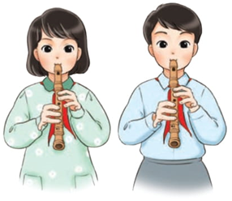



Slide 5
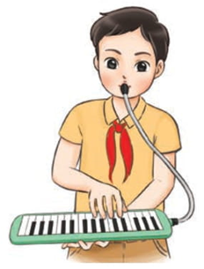

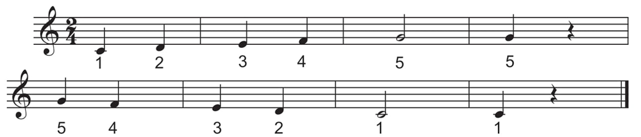

Slide 6

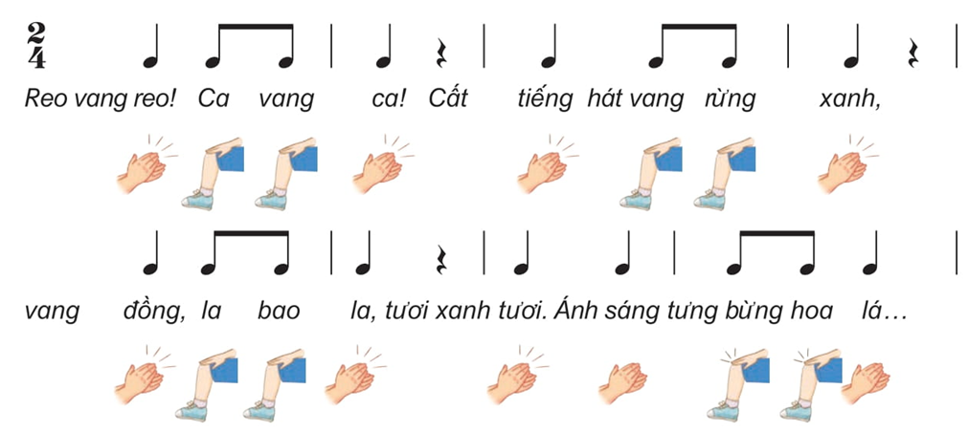

Slide 7
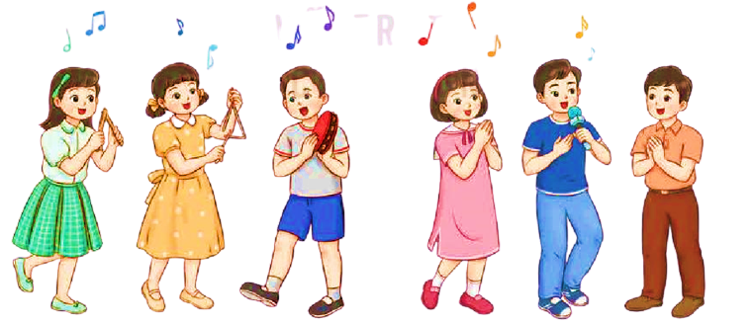

Slide 8

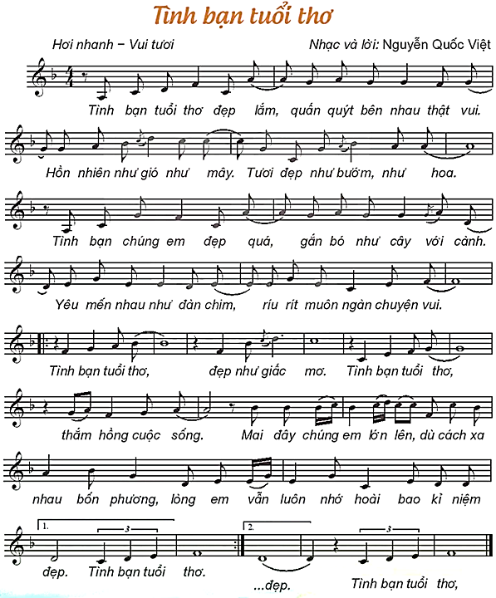

NHẠC ĐỆM

Slide 9

TIẾT 4
TỔ CHỨC CÁC HOẠT ĐỘNG VẬN DỤNG SÁNG TẠO

